Slide 1
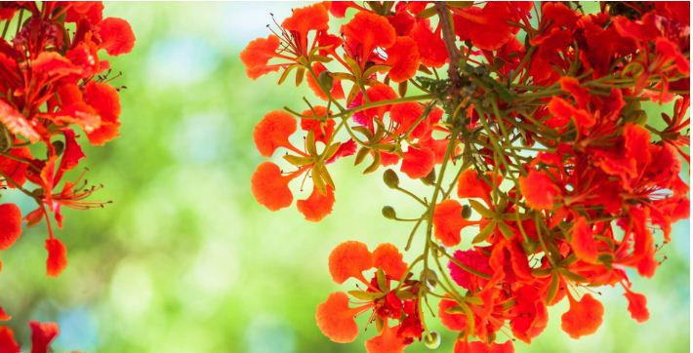
মাল্টিমিডিয়া ক্লাসে সবাইকে স্বাগত

Slide 2
শিক্ষক পরিচিতি
সাবিকুন নাহার
সহকারী শিক্ষক
দক্ষিণ কারারচর সরকারি প্রাথমিক বিদ্যালয়
শিবপুর, নরসিংদী।

Slide 3
পাঠ পরিচিতি
শ্রেণিঃ তৃতীয়
বিষয়ঃ প্রাথমিক বিজ্ঞান
সাধারণ পাঠ : বিভিন্ন ধরনের পরিবেশ
বিশেষ পাঠ : আমরা কীভাবে ...... মানুষের তৈরি পরিবেশ।
সময় : ৪০ মিনিট
তারিখ : ২৪/০৫/২০২১ খ্রিঃ সস

Slide 4
শিখনফল
এই পাঠ শেষে শিক্ষার্থীরা ∑
১. ৩. ১ বিভিন্ন ধরনের পরিবেশ চিহ্নিত করতে পারবে।
১­. ৩. ২ পর্যবেক্ষণের মাধ্যমে প্রাকৃতিক পরিবেশ ও মানুষের তৈরি
পরিবেশের মধ্যে পার্থক্য নির্ণয় করতে পারবে।

Slide 5
আজকের পাঠ
বিভিন্ন ধরনের পরিবেশ
[ আমরা কীভাবে ...... মানুষের তৈরি পরিবেশ।]

Slide 6
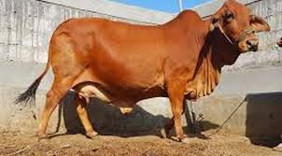
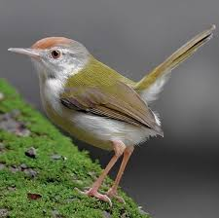
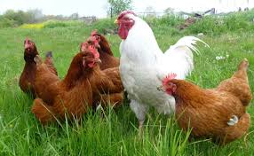
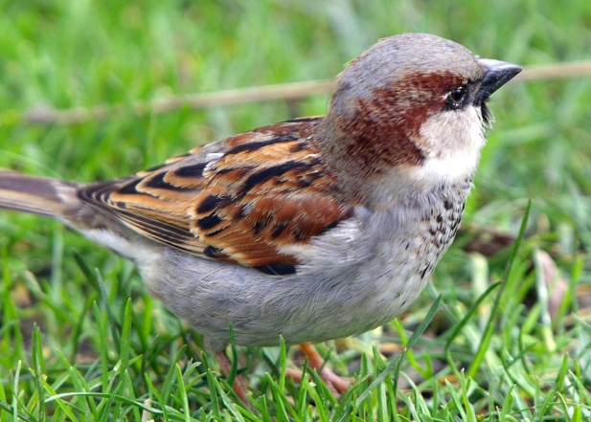
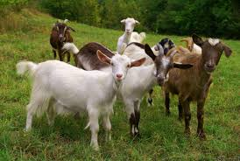
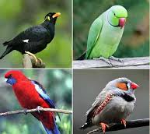
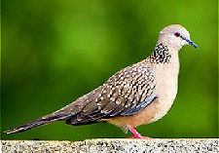
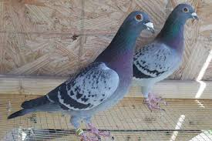
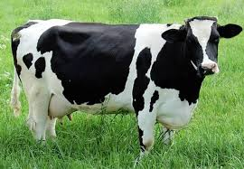
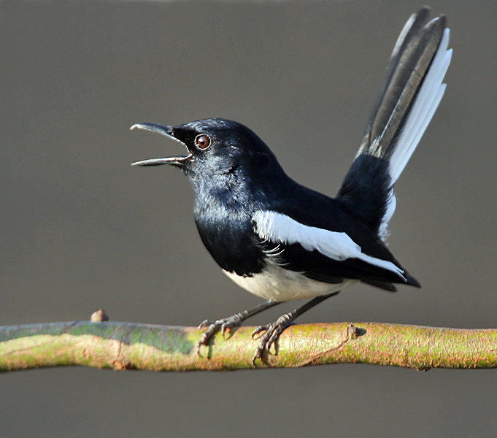
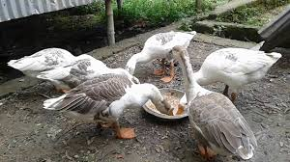
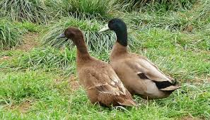
প্রাকৃতিক উপাদান
পশুপাখি

Slide 7
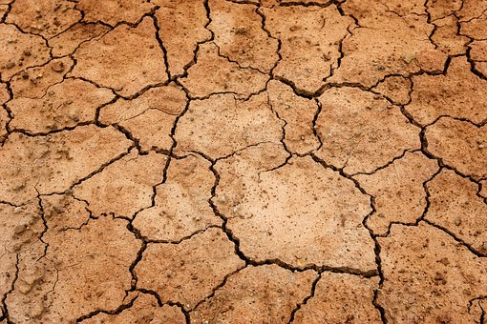
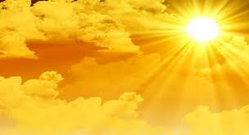
মাটি
প্রাকৃতিক উপাদান
সূর্যের আলো

Slide 8
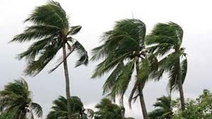
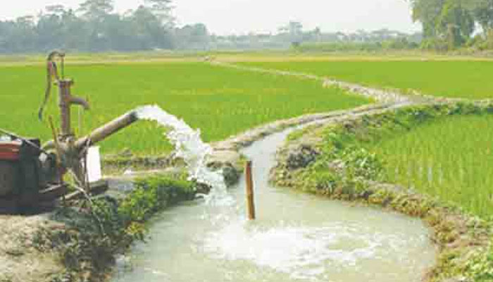
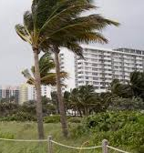
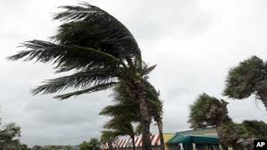
বায়ু
প্রাকৃতিক উপাদান
পানি

Slide 9
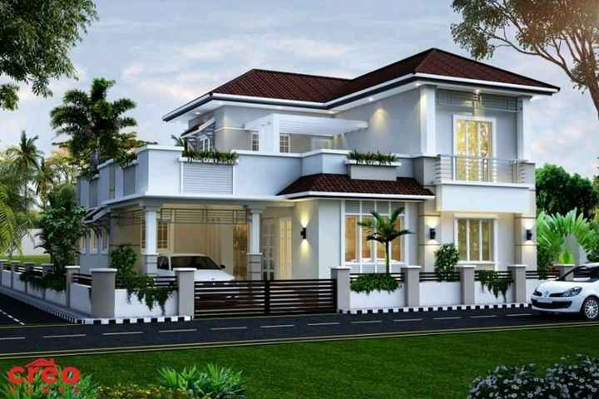
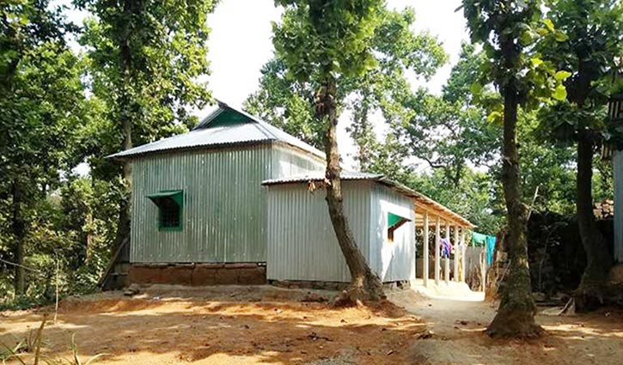
মানুষের তৈরি উপাদান
ঘরবাড়ি ও দালানকোঠা

Slide 10
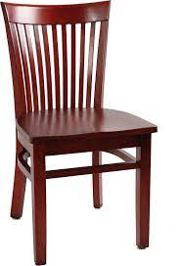
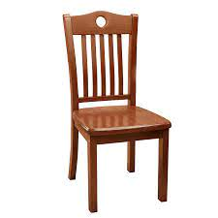
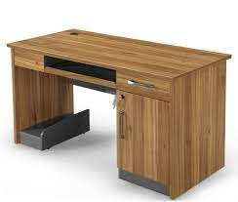
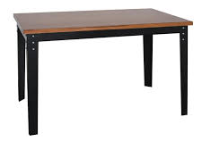
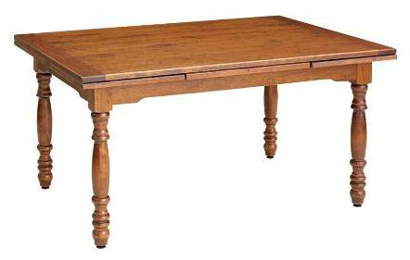
টেবিল-চেয়ার
মানুষের তৈরি উপাদান

Slide 11
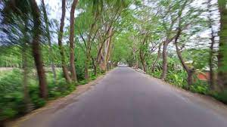
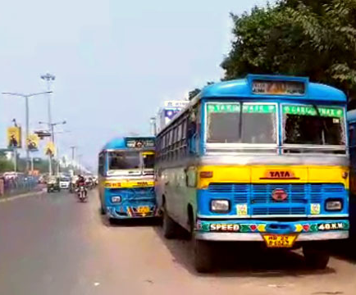
মানুষের তৈরি উপাদান
রাস্তা-ঘাট ও বাস

Slide 12
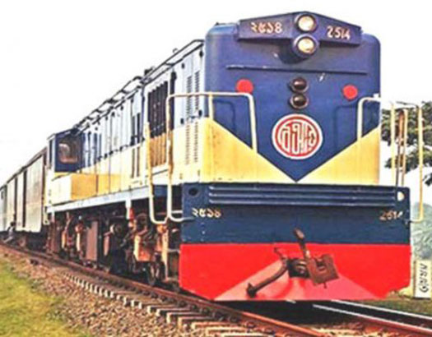
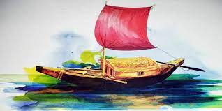
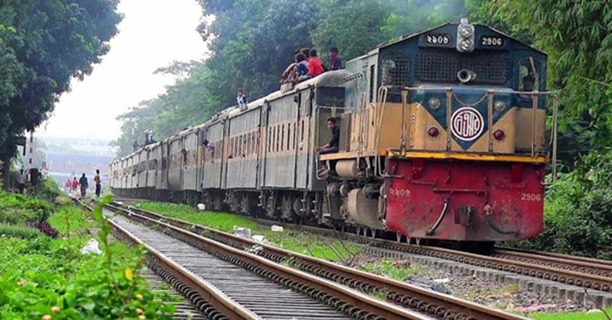
ট্রেন
মানুষের তৈরি উপাদান
নৌকা

Slide 13
এসো পাঠ্য বইয়ের সাথে মিলিয়ে দেখি
অধ্যায় : ১
পৃষ্ঠা নম্বর : ৩ ও ৪

Slide 14
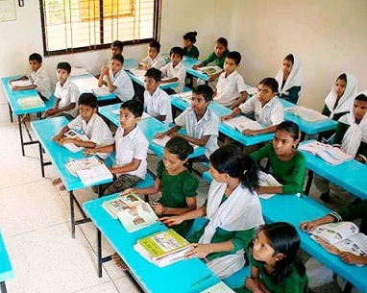
প্রিয় শিক্ষার্থীবৃন্দ তোমরা পাঠ্যাংশটুকু মনোযোগসহকারে পড়

Slide 15
অধ্যায় ১
আমাদের পরিবেশ
২। বিভিন্ন ধরনের পরিবেশ
আমরা কীভাবে পরিবেশের শ্রেণিবিন্যাস করতে পারি ?
কাজ : আমাদের পরিবেশের শ্রেণিবিন্যাস কী করতে হবে : ১। নিচে দেখানো ছকের মতো একটি ছক তৈরি কর। ২। নিচে দেখানো ছবি দেখে কোনটি মানুষের তৈরি এবং কোনটি মানুষের তৈরি নয় তা আলাদা কর। ৩। তোমার কাজ নিয়ে সহপাঠীদের সাথে আলোচনা কর।
মানুষের তৈরি | মানুষের তৈরি নয়

Slide 16
সারসংক্ষেপ
পরিবেশের উপাদানগুলোকে আমরা দুই ভাগে ভাগ করতে পারি। যেগুলো মানুষের তৈরি নয় সেগুলো প্রাকৃতিক উপাদান এবং যেগুলো মানুষের তৈরি সেগুলো মানুষের তৈরি উপাদান। পরিবেশকে এর উপাদান অনুসারেও আমরা দুই ভাগে ভাগ করতে পারি। যেমন - প্রাকৃতিক পরিবেশ এবং মানুষের তৈরি পরিবেশ। আমরা যে পরিবেশে বাস করি তাতে এই দুই ধরনের পরিবেশই রয়েছে।

Slide 17
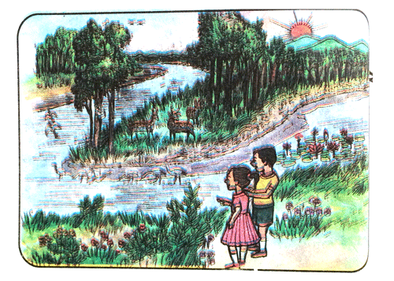
প্রাকৃতিক পরিবেশ
আমাদের চারদিকে রয়েছে
গাছপালা , পশুপাখি , সূর্যের
আলো , মাটি , পানি , ও বায়ু। এগুলো আমরা তৈরি করতে পারি না। প্রাকৃতিক উপায়ে এগুলো
তৈরি হয়েছে। প্রকৃতির এসব উপাদান নিয়েই প্রাকৃতিক
পরিবেশ।

Slide 18
দলীয় কাজ
নিচে দেখানো ছকের মতো খাতায় একটি ছক তৈরি করে প্রাকৃতিক পরিবেশ ও মানুষের তৈরি
পরিবেশের পাঁচটি করে উপাদানের নাম লেখ :
প্রাকৃতিক পরিবেশের উপাদান | মানুষের তৈরি পরিবেশের উপাদান

Slide 19
মূল্যায়ন
নিচের প্রশ্ন দুটির উত্তর খাতায় লেখ :
১। প্রাকৃতিক পরিবেশ কী? তিনটির নাম লেখ।
২। মানুষের তৈরি পরিবেশ কী ? তিনটির নাম লেখ।

Slide 20
বাড়ির কাজ
সঠিক শব্দ দিয়ে শূন্যস্থান পূরণ করে খাতায় লিখে নিয়ে আসবে :
(ক) গাছপালা, মাটি ও বায়ু –––– পরিবেশের উপাদান।
(খ) পরিবেশের উপাদানগুলোকে –––– ভাগ করা যায়।
(গ) ঘরবাড়ি, কাপড়-চোপড়, ট্রেন –––– পরিবেশের উপাদান।
(ঘ) আমাদের চারপাশের সবকিছু নিয়ে তৈরি হয়েছে আমাদের –––– ।
(ঙ) পরিবেশের যে উপাদানগুলো মানুষের তৈরি নয় সেগুলোকে বলা হয় ––––
উপাদান।

Slide 21
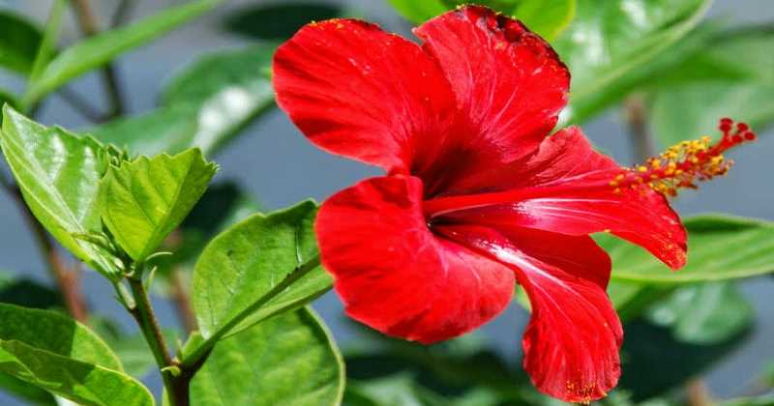
সবাইকে ধন্যবাদ

